Slide 1
BỘ THÔNG TIN & TRUYỀN THÔNG
TRƯỜNG CAO ĐẲNG CNTT HỮU NGHỊ VIỆT - HÀN
PHÂN TÍCH VÀ THIẾT KẾ
HỆ THỐNG THÔNG TIN
MÔ HÌNH HÓA XỬ LÝ
Chương 3.
Notes:
Oracle Database 10g: SQL Fundamentals II D-<number>

Slide 2
3.1. Các khái niệm cơ bản
- Mô hình ?
- Mô hình hóa chức năng với biểu đồ luồng dữ liệu
. Hệ thống làm gì ?
- Mô hình hóa dữ liệu với biểu đồ quan hệ thực thể
. Hệ thống có những dữ liệu nào ?
- Mô hình hóa đối tượng với ngôn ngữ mô hình hợp nhất
. Cái gì và Tại sao ?
. Phân tích thiết kế hướng đối tượng

Slide 3
3.1. Các khái niệm cơ bản
* Tại sao phải mô hình hóa hệ thống?
- Để hiểu rõ hơn về hệ thống: đơn giản hoá và tối ưu hoá
- Để truyền đạt cấu trúc và hành vi của hệ thống mong đạt tới
- Để trực quan hoá và điều khiển kiến trúc hệ thống
- Để quản lý rủi ro trong quá trình phát triển hệ thống

Slide 4
3.2. Mô hình hóa chức năng
3.2.1. Mô hình logic
* Phân biệt mô hình logic và mô hình vật lý
HỆ THỐNG
HỆ THỐNG
Là gì ?
Là gì ?
Làm gì ?
Làm gì ?
Cách thức cài đặt ?
MÔ HÌNH LOGIC MÔ HÌNH VẬT LÝ
Minh họa các yêu cầu nghiệp vụ Minh họa thiết kế kỹ thuật

Slide 5
3.2. Mô hình hóa chức năng
3.2.1. Mô hình logic
* Tại sao phải mô hình hóa hệ thống ở mức logic ?
- Loại bỏ tư tưởng chủ quan, thiên lệch
- Giảm khả năng bỏ sót các yêu cầu nghiệp vụ
- Ngôn ngữ không mang tính kỹ thuật

Slide 6
3.2. Mô hình hóa chức năng
3.2.2. Biểu đồ phân rã chức năng
Bussiness Functional Diagram - BFD
- Biểu đồ phân rã
- Có thứ bậc chức năng
- Từ tổng thể đến chi tiết

Slide 7
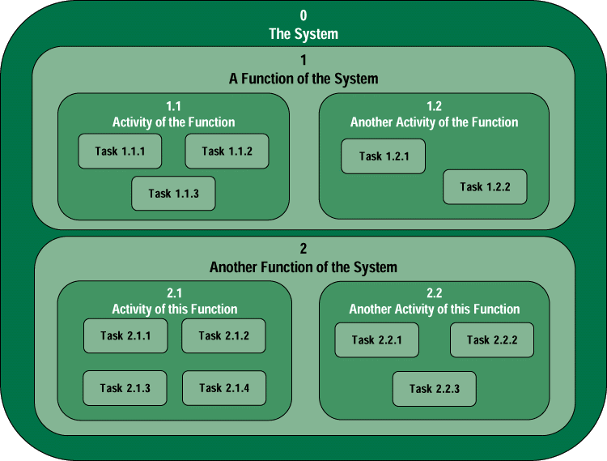
3.2. Mô hình hóa chức năng
3.2.2. Biểu đồ phân rã chức năng

Slide 8
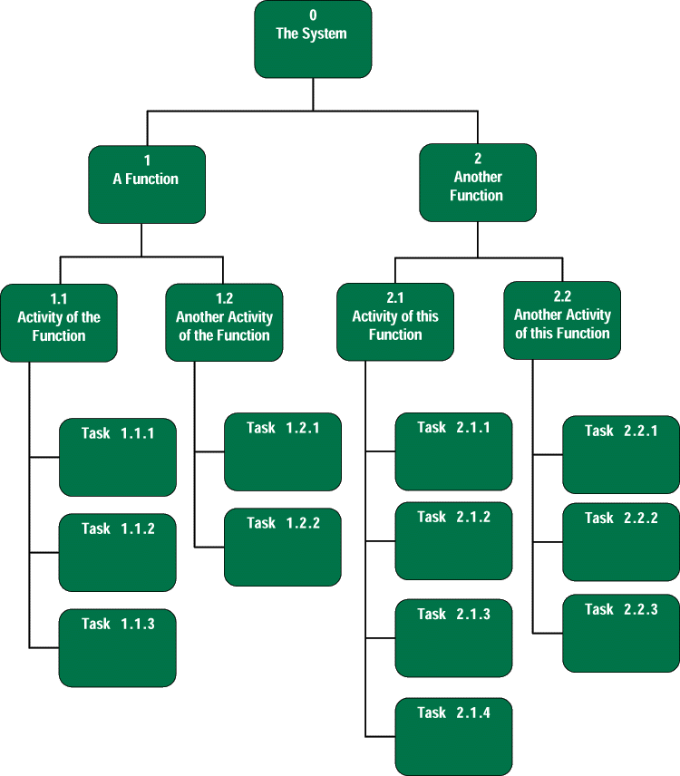
3.2. Mô hình hóa chức năng
3.2.2. Biểu đồ phân rã chức năng

Slide 9
3.2. Mô hình hóa chức năng
3.2.2. Biểu đồ phân rã chức năng
Hệ thống quản lý học viên
Quản lý đăng ký nhập học
Quản lý điểm học viên
Đăng ký mới
Nhập điểm
Thống kê
Cập nhật thông tin đăng ký
Tính điểm tổng kết
Thống kê học viên
Tạm ngừng đăng ký
In phiếu điểm cho học viên
Thống kê lớp học
Hủy bỏ đăng ký
Cập nhật điểm học viên

Slide 10
3.2. Mô hình hóa chức năng
Quaín lyï doanh nghiãûp
3.2.2. Biểu đồ phân rã chức năng
Quaín lyï
Nhán sæû
Quaín lyï
Taìi chênh
Quaín lyï
Váût Tæ
Quaín lyï
Khaïch haìng
Quaín lyï
Saín xuáút
Quaín lyï
Thë træåìng
Häö Så
Læång
Nguyãn Váût Liãûu
Tiãu Thuû
Cäng Nåü
Âàût Haìng
Q.caïo
Âaûi lyï
Kãú toaïn thu
Kãú toaïn täøng håüp
Kãú toaïn chi
Qlyï Kho
Kãú hoaûch
Tiãún âäü
Dæû baïo
Mäüt BCN cuía hãû thäúng quaín lyï doanh nghiãûp

Slide 11
3.2. Mô hình hóa chức năng
3.2.2. Biểu đồ phân rã chức năng
* Ý nghĩa
- Giới hạn phạm vi hệ thống
- Làm rõ các chức năng
- Phân biệt các chức năng và nhiệm vụ của từng bộ phận
* Hạn chế
- Không có tính động
- Trình tự xử lý ?
- Sự trao đổi thông tin ?

Slide 12
3.2. Mô hình hóa chức năng
3.2.2. Biểu đồ phân rã chức năng
* Phương pháp xây dựng BFD
- Phân mức chức năng
- Xác định các chức năng

Slide 13
3.2. Mô hình hóa chức năng
3.2.2. Biểu đồ phân rã chức năng
* Phân mức chức năng, nên tuân thủ các nguyên tắc:
- Quy tắc <=6
- Tính tương đương
- Đặt tên chức năng

Slide 14
3.2. Mô hình hóa chức năng
3.2.3. Biểu đồ dòng dữ liệu (Data Flow Diagram)
* Khái niệm
- Giải quyết vấn đề hạn chế của BFD
. Mô tả luồng dữ liệu luân chuyển
. Mô tả những hoạt động xử lý

Slide 15
3.2. Mô hình hóa chức năng
3.2.3. Biểu đồ dòng dữ liệu (Data Flow Diagram)
* Vai trò
TÀI LiỆU
HÓA
XỬ LÝ
DỮ LiỆU ?
PHỤ THUỘC
GiỮA CÁC
QUÁ TRÌNH
SỰ DỊCH CHUYỂN
DỮ LiỆU/ THÔNG TIN

Slide 16
3.2. Mô hình hóa chức năng
3.2.3. Biểu đồ dòng dữ liệu (Data Flow Diagram)
- DFD logic: mô tả luồng thông tin
- DFD vật lý: cách thức cài đặt
- Có hai loại ký hiệu được sử dụng cho DFD
. Demarco/Yourdon
. Gane/Sarson

Slide 17
3.2. Mô hình hóa chức năng
3.2.4. Các phần tử của DFD
- Có hai loại ký hiệu được sử dụng cho DFD
. Demarco/Yourdon
. Gane/Sarson

Slide 18
3.2. Mô hình hóa chức năng
3.2.4. Các phần tử của DFD
- Ký hiệu Demarco/Yourdon
Tác nhân ngoài
Luồng dữ liệu
Tiến trình / Xử lý
Kho dữ liệu

Slide 19
3.2. Mô hình hóa chức năng
3.2.4. Các phần tử của DFD
- Ký hiệu Gane/Sarson
Tác nhân ngoài
Luồng dữ liệu
Tiến trình / Xử lý
Kho dữ liệu

Slide 20
3.2. Mô hình hóa chức năng
3.2.4. Các phần tử của DFD
- Ký hiệu Gane/Sarson
Ký hiệu
Ví dụ
1.0
Xử lý
Cập nhật TT sinh viên
Dòng dữ liệu
TT Sinh viên
Kho dữ liệu
D1
Danh sách sinh viên
Tác nhân ngoài
Sinh viên

Slide 21
3.2. Mô hình hóa chức năng
3.2.4. Các phần tử của DFD
- Tác nhân ngoài:
. Nguồn cung cấp/nhận thông tin/dữ liệu
. Không thuộc hệ thống
. Danh từ
. Xác định phạm vi
SUPPLIER

Slide 22

3.2. Mô hình hóa chức năng
3.2.4. Các phần tử của DFD
- Kho dữ liệu:
. Nơi lưu trữ dữ liệu
. Danh từ
. “Dữ liệu tĩnh”
. Không thể hiện cấu trúc chi tiết trên DFD

Slide 23
3.2. Mô hình hóa chức năng
3.2.4. Các phần tử của DFD
- Dòng dữ liệu:
. Biểu diễn một sự di chuyển của dữ liệu (thông tin)
. Biểu diễn sự trao đổi thông tin
. Tên không trùng lặp
. Luồng dữ liệu biểu diễn dữ liệu đi vào hoặc dữ liệu ra khỏi xử lý
. Có thể có dòng dữ liệu phức (ghép)
. Là cầu nối
Số tiền phải nộp

Slide 24
3.2. Mô hình hóa chức năng
3.2.4. Các phần tử của DFD
- Xử lý:
. Là một hoạt động
. Động từ
. Có ít nhất một dòng dữ liệu vào và một dòng dữ liệu ra
- Các loại xử lý:
. Chức năng
. Sự kiện
. Thao tác
1.0
Thanh toán hóa đơn

Slide 25
3.2. Mô hình hóa chức năng
3.2.4. Các phần tử của DFD
- Tách các xử lý:
. Tồn tại một dòng thông tin đi giữa chúng
. Thời gian khác ?
. Nơi khác ?
. Người khác ?

Slide 26
3.2. Mô hình hóa chức năng
3.2.5. Trình tự và quy tắc xây dựng DFD
- Từ tổng quát đến chi tiết
. Mức ngữ cảnh / môi trường
. Mức 0
. Mức 1
. …

Slide 27
3.2. Mô hình hóa chức năng
3.2.5. Trình tự và quy tắc xây dựng DFD
- Mức ngữ cảnh
. Định nghĩa phạm vi của hệ thống
. Xác định tác nhân ngoài
. Không mô tả chi tiết các tiến trình và kho dữ liệu của hệ thống.
- Xây dựng dựa trên các chiến lược

Slide 28
3.2. Mô hình hóa chức năng
3.2.5. Trình tự và quy tắc xây dựng DFD
M
0
Biểu đồ ngữ cảnh
P
N
M
D1
Biểu đồ mức 0
1
3
P
2
Biểu đồ mức 1
N

Slide 29
3.2. Mô hình hóa chức năng
3.2.5. Trình tự và quy tắc xây dựng DFD
- Mức 0- mức đỉnh
. Xác định những gì cần phải thực hiện giữa từng đầu vào và đầu ra tương ứng của nó.
. Xác định tiến trình
. Xác định luồng dữ liệu ngoài giữa tác nhân ngoài và tiến trình
. Xác định luồng dữ liệu trong giữa các tiến trình và các kho dữ liệu.

Slide 30
3.2. Mô hình hóa chức năng
3.2.5. Trình tự và quy tắc xây dựng DFD
- Mức 1
. Các tiến trình con của các tiến trình mức 0

Slide 31
Các quy tắc xây dựng DFD
Quy tắc 1: nhãn là duy nhất để tránh nhầm lẫn
Quy tắc 2: sử dụng động từ để gán nhãn cho xử lý.
Quy tắc 3: mỗi luồng dữ liệu phải đi kèm với một xử lý
M
M

Slide 32
Các quy tắc xây dựng DFD …
Quy tắc 4: nếu các biểu tượng xuất hiện nhiều lần trong biểu đồ thì phải tô đen góc của nó.
CUSTOMER
D3
Accounts Receivable
CUSTOMER
D3
Accounts Receivable

Slide 33
Các quy tắc xây dựng DFD …
Quy tắc 5: Không có tiến trình nào không có luồng dữ liệu ra
Quy tắc 6: Không có tiến trình nào không có luồng dữ liệu vào

Slide 34
Các quy tắc xây dựng DFD …
Quy tắc 7: không có luồng dữ liệu và tiến trinh mà không có sự chuyển đổi dữ liệu.
Info A
Info A

Slide 35
Các quy tắc xây dựng DFD …
Quy tắc 8: các tiến trình cha và con có cùng luồng dữ liệu vào và ra (nhưng các tiến trình con có luồng dữ liệu riêng của nó)
M
P
Biểu đồ
ngữ cảnh
N
M
1
2
P
N
3
Biểu đồ mức 0

Slide 36
Các quy tắc xây dựng DFD …
Quy tắc 9: Luồng dữ liệu không thể tự phân tách

Slide 37
Các quy tắc xây dựng DFD …
Quy tắc 10: gói dữ liệu có thể kết hợp nhiều thành phần dữ liệu được truyền tại cùng một thời điểm, tới cùng một vị trí.

Slide 38
Các quy tắc xây dựng DFD …
Quy tắc 11: Không sử dụng mũi tên 2 chiều. Luồng vào (cập nhật) và luồng ra (lấy dữ liệu) của kho dữ liệu mang các thông tin khác nhau.

Slide 39
Cây quyết định và bảng quyết định
Chuïng âæåüc sæí duûng khi chæïc nàng âæåüc âàûc taí thæûc cháút laì mäüt sæû phán chia caïc træåìng håüp tuyì thuäüc mäüt säú âiãöu kiãûn vaìo. ÆÏng våïi mäùi træåìng håüp thç coï mäüt sæû choün læûa khaïc biãût mäüt säú haình âäüng (hay giaï trë) ra naìo âoï.
Säú caïc giaï trë coï thãø cuía mäùi âiãöu kiãûn vaìo phaíi laì hæîu haûn
Säú caïc træåìng håüp coï thãø coï laì âæåüc biãút træåïc (bàòng têch cuía caïc säú nhæîng giaï trë coï thãø cuía caïc âiãöu kiãûn vaìo). Nhåì váûy ta khäng âãø soït caïc træåìng håüp. Âoï laì mäüt æu âiãøm âaïng kãø cuía caïc baíng quyãút âënh vaì caïc cáy quyãút âënh.

Slide 40
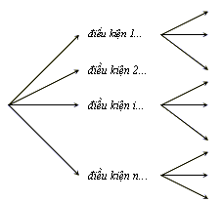
Cây quyết định
…

Slide 41
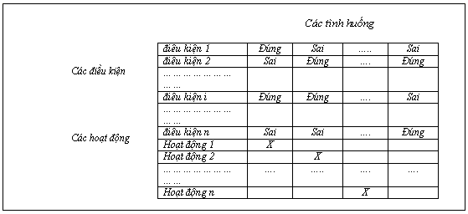
Bảng quyết định
Kiểu 1: Bảng quyết định theo điều kiện (Ðúng/Sai)

Slide 42
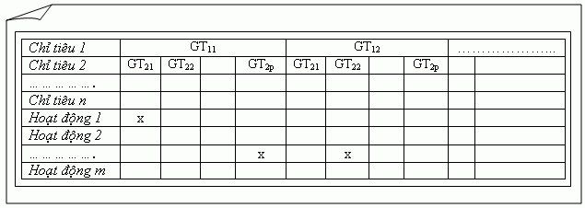
Bảng quyết định
Kiểu 2: Bảng quyết định theo chỉ tiêu.

Slide 43
BÀI TẬP
1. Bài tập lớn
2. Từ Hình 3.3 Biểu đồ phân cấp chức năng hệ thống quản lý học viên, hãy vẽ biểu đồ DFD 3 mức
2. Đề tài thảo luận (chuẩn bị trình bày buổi học sau):
Trình bày các bước thực hiện để vẽ biểu đồ DFD

